Slide 1
Projet intégrateur
ECOLE NATIONALE SUPERIEURE DE TECHNOLOGIE
Département Génie industriel et maintenance
Spécialité Mécatronique
Bras manipulateur
Réalisé par :
AMMAR KHODJA Malik
BOUDERSAYA Aissa Zakaria
BENYAMMI Abderaouf
CHITER Oussama
TALI Nazim
ZENOUNE Mohamed Aimene
Encadrant :
BOUSSOUFA Ahmed

Slide 2
Sommaire
Introduction.
Notre projet.
Le fonctionnement de notre système.
Analyse fonctionnelle.
Cahier des charges.
Schéma électrique.
Schéma cinématique.
Etude RDM.

Slide 3
Introduction
+ 2500 Accidents de travail par an dans le secteur industriel
+19 morts !!

Slide 4
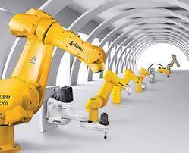
Solution ??
La robotique

Slide 5

Pourquoi la robotique ?
Permet l'automatisation de certaines tâches sur la chaîne de production .
Flexibilité et gain de productivité.
Un robot est un outil industriel programmé pour effectuer des tâches de façon automatique.

Slide 6
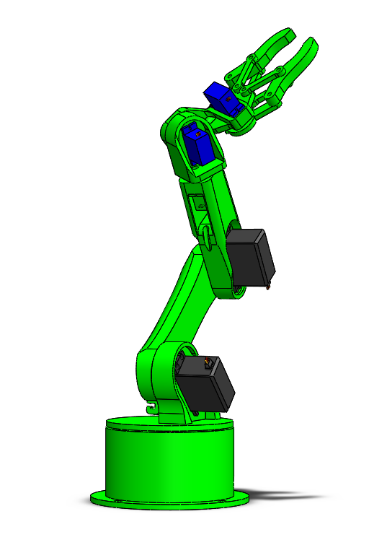
Notre projet Bras manipulateur
Pourquoi un bras ?
.Facilité les taches dangereuses
.Accroitre la productivité d une chaine de production
Les points fort :
.Economique
.Flexible
.Simple

Slide 7
Les composants de notre système
Organe terminal
Poignet
Bras horizontal
Bras vertical
Actionneur
La base

Slide 8
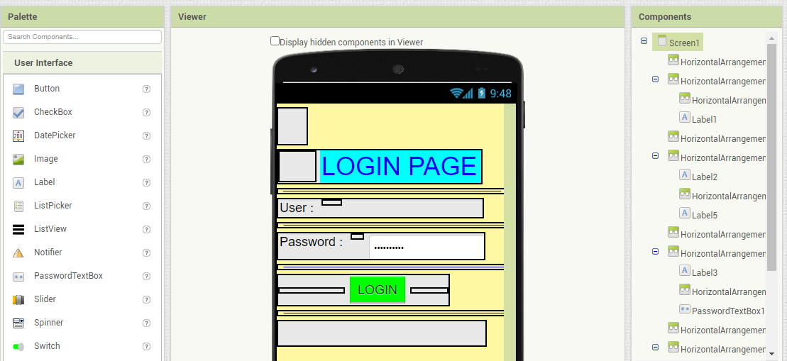
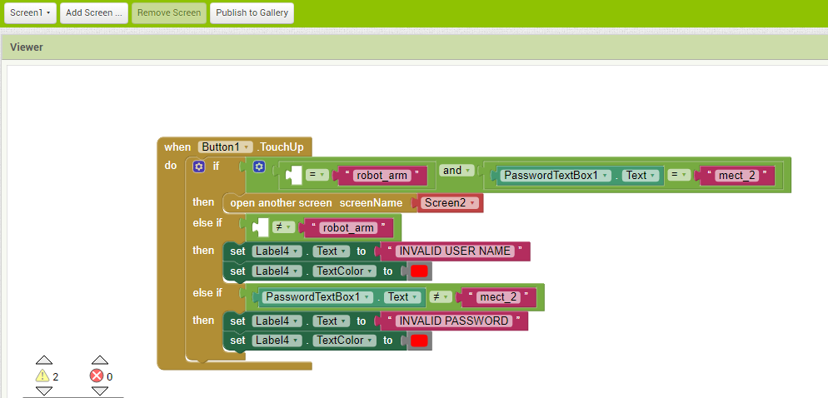
Le fonctionnement de notre système

Slide 9
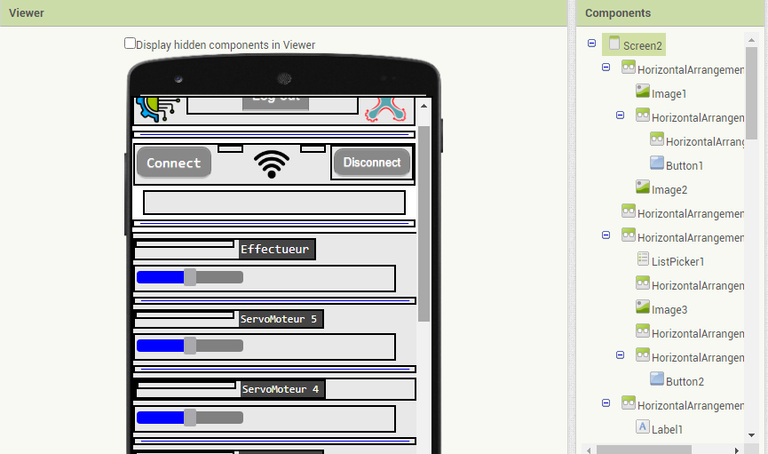
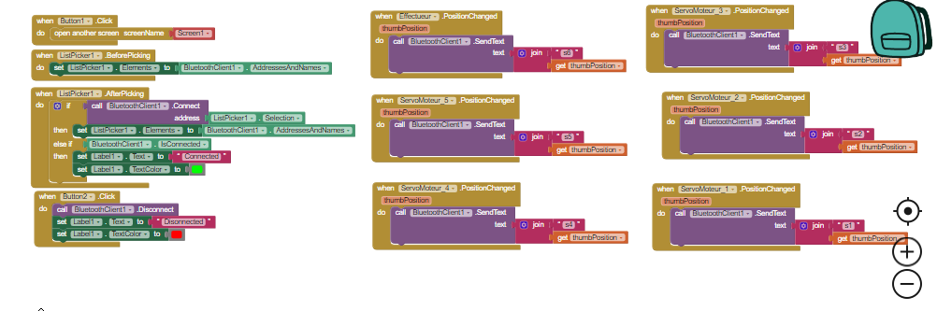
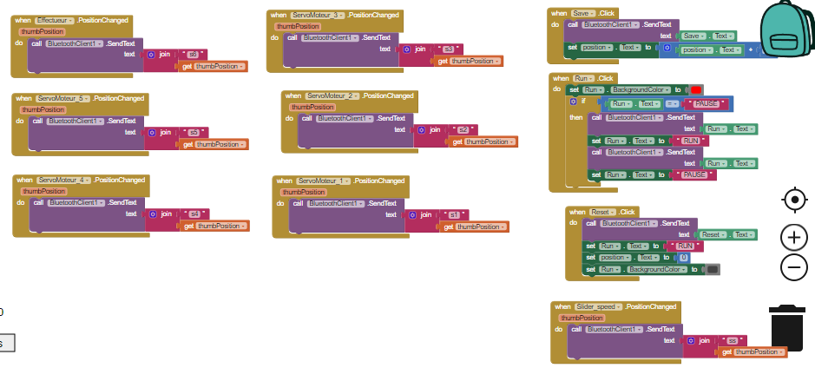

Slide 10
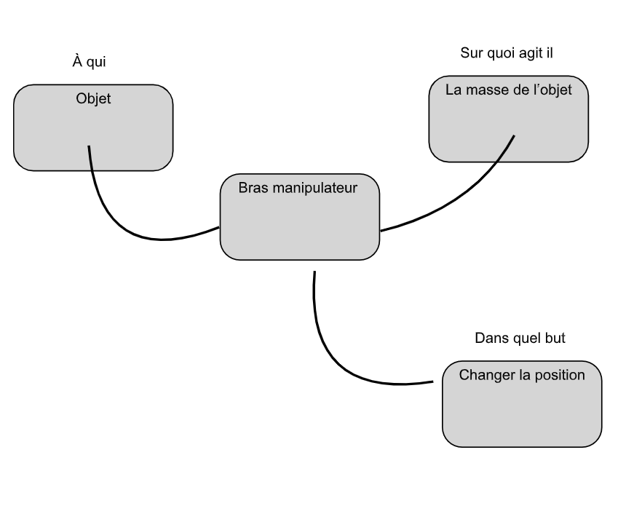
Analyse fonctionnel
Bête à corne

Slide 11
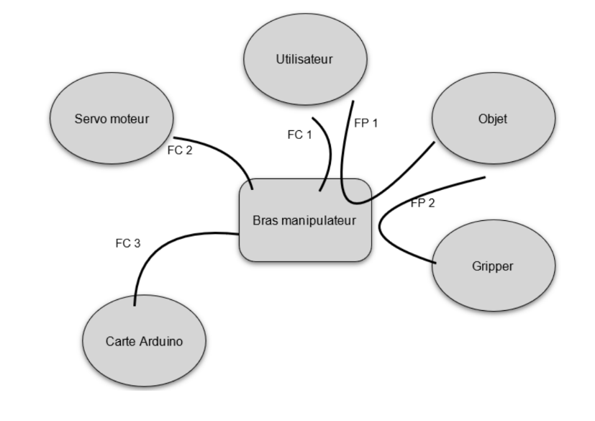
Diagramme de pieuvre
Fonctions Principales :
FP1 : Interagir sur l’objet à travers le bras manipulateur.
FP2 : Adapter la saisie robotisée en fonction des côtes de l’objet.
Fonctions de Contraintes :
FC1 : Faire le mouvement en déplaçant le bras.
FC2 : Fournie l’énergie au bras.
FC3 : Contrôler la position du bras.

Slide 12
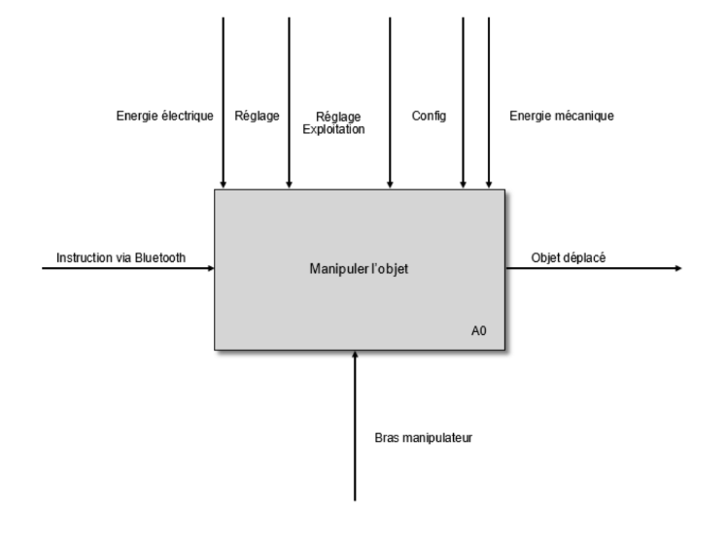
S.A.D.T

Slide 13
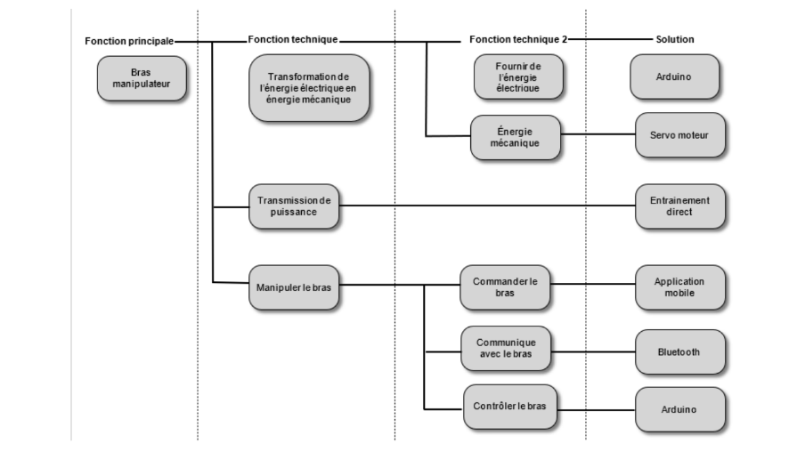
F.A.S.T

Slide 14
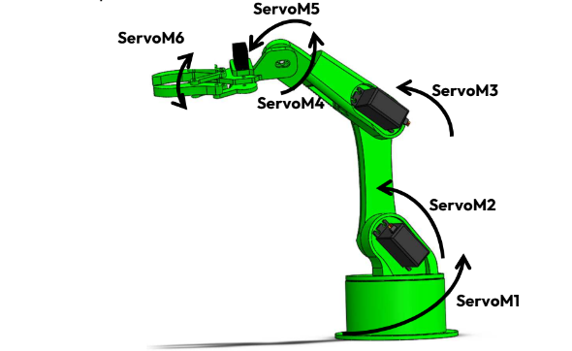
Cahier des charges
Soulever un objet d’un transpalette vers un convoyeur.
La position initiale de la pince du bras manipulateur (X0, Y0, Z0) .
La position de l’objet (X1, Y1, Z1) .
La nouvelle position de l’objet (X2, Y2, Z2).
Le bras manipulateur se comporte de 6 servomoteurs (Sr1, Sr2, Sr3, Sr4, Sr5, Sr6).
contrôler la position du bras à travers les servomoteurs.

Slide 15
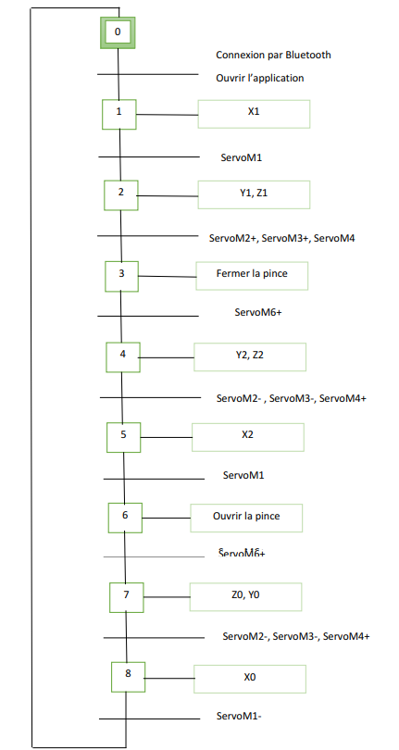
Grafcet

Slide 16
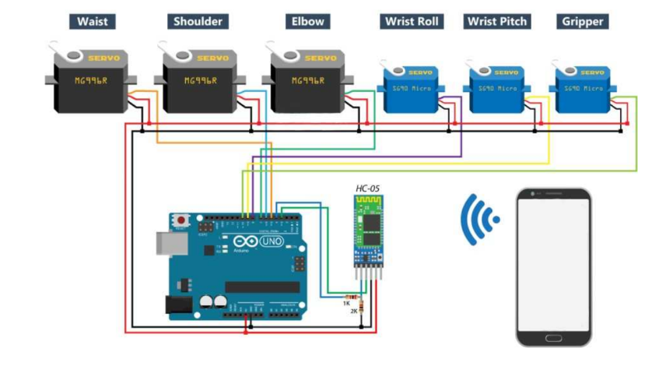
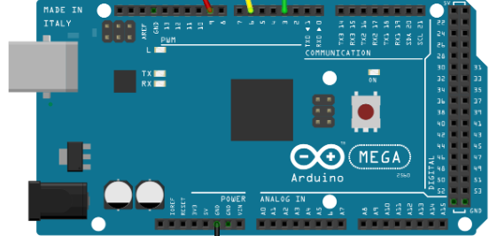
Schéma électrique

Slide 17
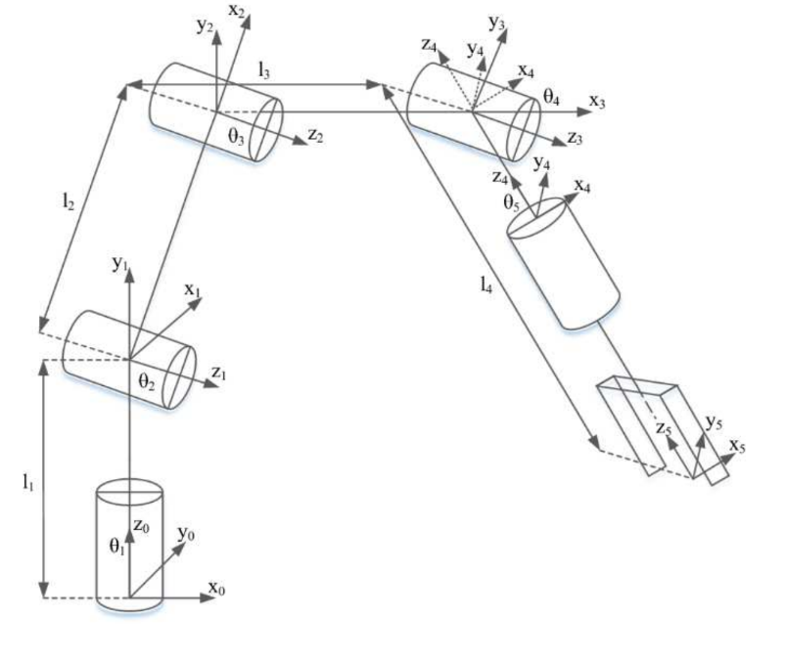
Schéma cinématique

Slide 18
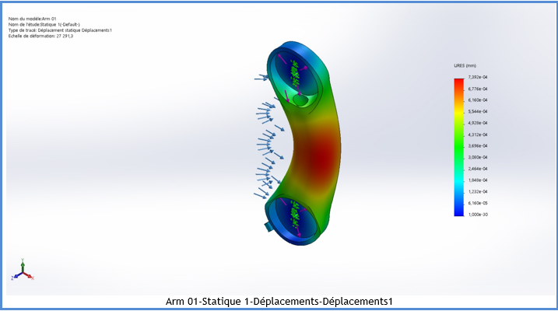
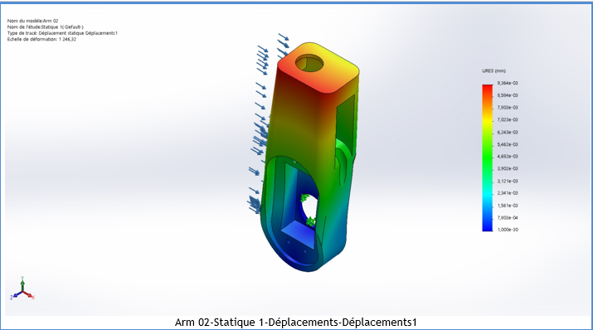
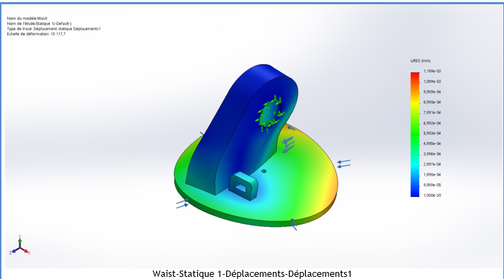
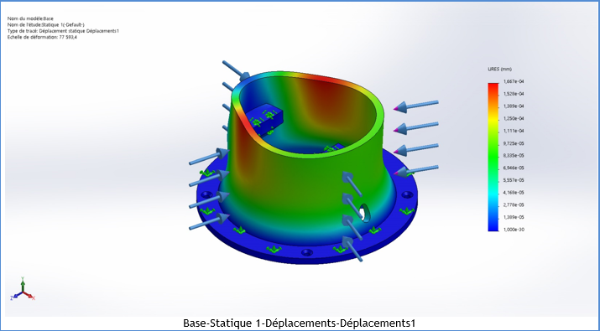
Étude RDM

Slide 19
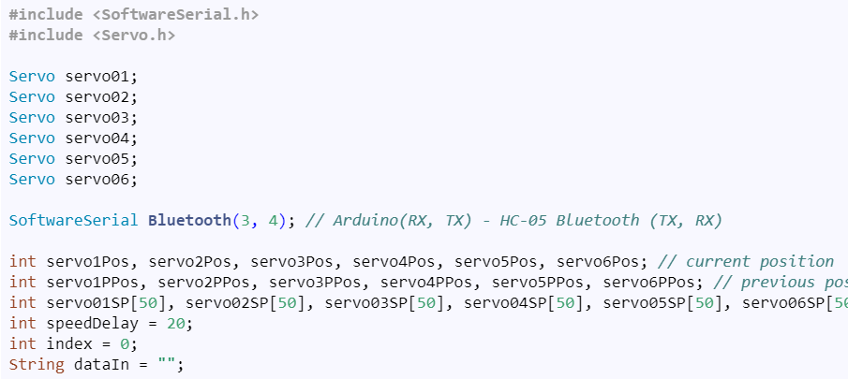
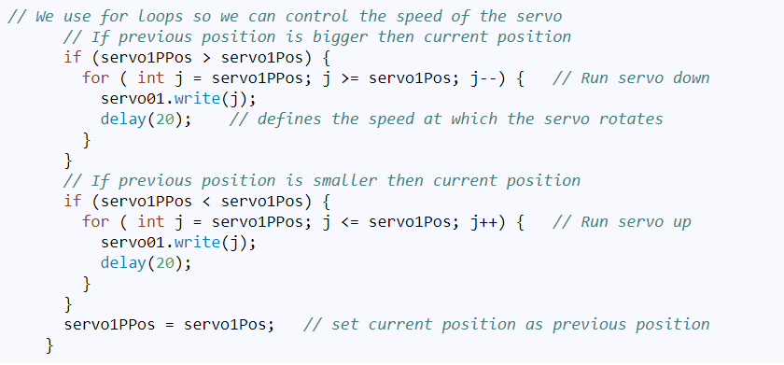
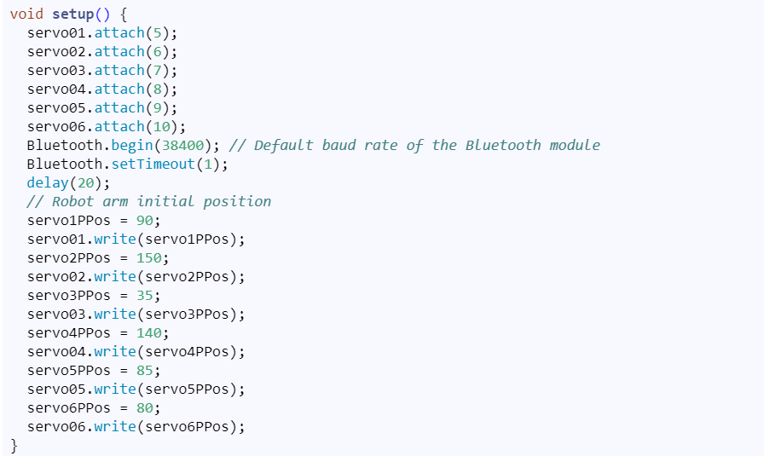
Code ARDUINO

Slide 20
Conclusion
Nous a permis de découvrir le domaine de la Mécatronique, ses acteurs, contraintes ...etc.
Nous a permis de participer concrètement à la conception d’un bras manipulateur du zéro.
Répondre aux besoins de l'industrie.
Contribuer à la diminution des accidents de travail industrielles.
Cette expérience nous a donné la chance de répondre aux défis de l’industrie moderne.

Slide 21

Vos Questions ?

